Slide 1
BIL | TAJUK | TARIKH | SURATKHABAR
1 | LULUSAN IJAZAH KEJURUTERAAN MALAYSIA LAYAK KERJA DI 24 NEGARA | 19 JUN 2024 | BERITA HARIAN
2 | KUALITI PROGRAM KEJURUTERAAN IPT TAK MENEPATI KEHENDAK PASARAN | 25 JUN 2024 | BERITA HARIAN
3 | PEMETAAN SEMULA KURIKULUM UA PERLU BABIT PEMAIN INDUSTRI | 25 JUN 2024 | BERITA HARIAN

Slide 2
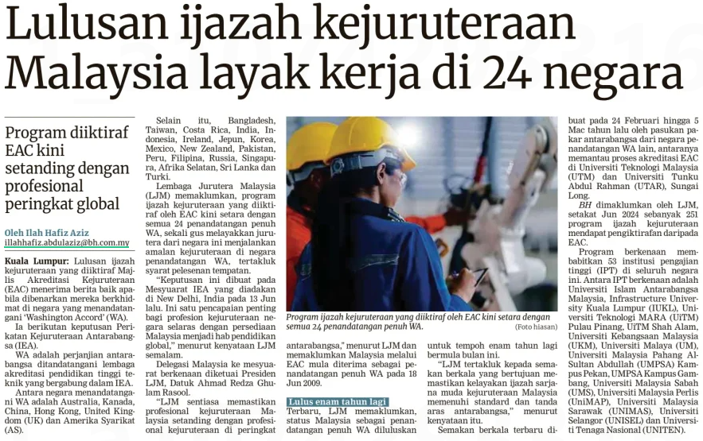
BERITA HARIAN
19 JUN 2024
BH|LULUSAN IJAZAH KEJURUTERAAN MALAYSIA LAYAK KERJA DI 24 NEGARA| MS 6

Slide 3
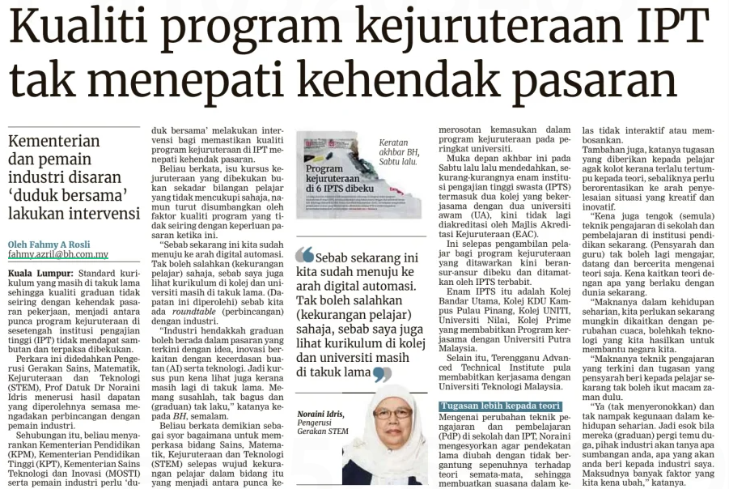
BERITA HARIAN
25 JUN 2024
BH|KUALITI PROGRAM KEJURUTERAAN IPT TAK MENEPATI KEHENDAK PASARAN| MS 8

Slide 4
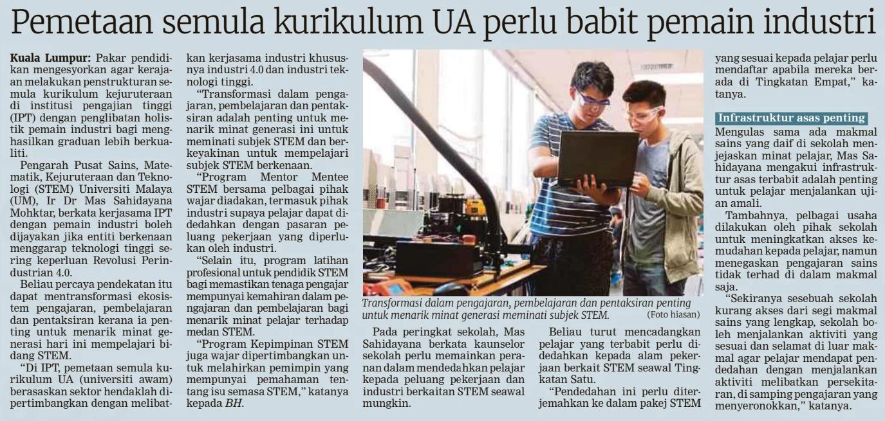
BERITA HARIAN
25 JUN 2024
BH|PEMETAAN SEMULA KURIKULUM UA PERLU BABIT PEMAIN INDUSTRI| MS 8

